Slide 1
El Dinamismo de la Tierra

Slide 2
La Tierra se formó hace unos 4500 millones de años y desde entonces a experimentado innumerables cambios.
Nuestro planeta presenta un dinamismo increíble.

Slide 3

Terremoto en Nepal
El sábado 25 de abril de 2015, a las 11:57 (hora local), se produjo en Nepal un terremoto de 7,8 $M_{w}$ (en la escala de magnitud de momento). El sismo tuvo su hipocentro a una profundidad de 15 km, y su epicentro se localizó 81 km al noreste de Katmandú (la capital nepalí).
La región de Asia, donde se encuentra Nepal, presenta una actividad sísmica frecuente, dado que allí se produce el encuentro de dos placas tectónicas, la placa Euroasiática (por el norte) y la placa Indo australiana (por el sur). La compresión entre ellas se genera de manera lenta, pero constante en el tiempo. Este proceso dio origen a la cordillera del Himalaya.
Cuando las placas se hunden y se comprimen, se produce la acumulación de una enorme cantidad de energía que, si es liberada de forma abrupta, originan los sismos como el ocurrido el 25 de abril de 2015. Producto del terremoto, varias ciudades de Nepal y de la India se desplazaron hacia el norte y el monte Everest aumentó su altura.
Fuente: Servicio Geológico de Estados Unidos (USGS)
En la imagen, se muestra el mapa de la región donde ocurrió el terremoto. Las zonas en rojo representan los lugares donde la intensidad del sismo fue mayor.

Slide 4
Actividad volcánica fuera de nuestro planeta
La sonda espacial Voyager I fue el instrumento que permitió observar, por primera vez, actividad volcánica fuera de nuestro planeta. Específicamente en Ío, un satélite de Júpiter. Pero ¿es similar al volcanismo de la Tierra? La respuesta es no, ya que la actividad volcánica que se observa en dicha luna se basa en las llamadas mareas gravitacionales. Esto se explica de la siguiente manera: debido a la gran masa del planeta Júpiter y a la excentricidad de la órbita del satélite, se producen grandes diferencias gravitacionales que afectan la parte fluida de Ío (bajo su corteza), de manera similar a como la Luna afecta a los océanos terrestres. La fuerza de atracción gravitacional que ejerce Júpiter sobre Ío genera un efecto denominado calentamiento por marea. En su superficie se han observado distintas formas de actividad volcánica, como plumas de material sólido y gases, calderas abiertas, fosos y ríos de lava.
Es importante hacer notar que, a diferencia de la Luna (que geológicamente es un satélite inactivo), la superficie de Ío no tiene grandes cráteres, pues la continua expulsión de material desde su interior ha borrado las “cicatrices” producidas por los impactos de los meteoritos.
Fuente: http:www.nasa.gov

Slide 5
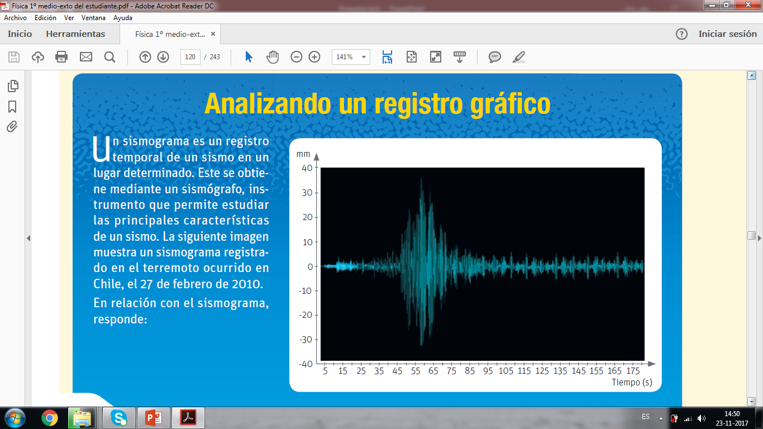

Slide 6
La Dinámica de la Litosfera

Slide 7
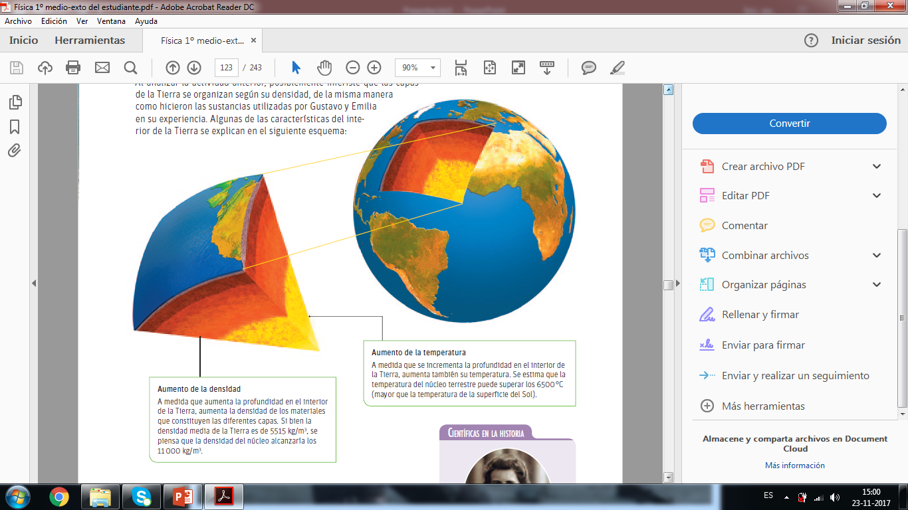
¿Cómo es el interior de la Tierra?
Las capas de la Tierra se organizan según su densidad. Algunas de las características del interior de la Tierra se explican en el siguiente esquema

Slide 8
¿Cómo se determino que la Tierra estaba conformada por diferentes capas?
La principal fuente de información del interior de nuestro planeta ha sido el estudio de la propagación de las ondas sísmicas. Las investigaciones han mostrado que la velocidad de dichas ondas varía a medida que se propagan por el interior de la Tierra, es decir, se refractan. Esto ocurre cuando una onda cambia de medio de propagación o viaja a través de un medio cuya densidad varía. Estas evidencias llevaron a los científicos a proponer dos modelos que dan cuenta de la estructura interna de la Tierra, el modelo estático y el modelo dinámico.

Slide 9
Inge Lehmann (1888-1993) fue una destacada sismóloga danesa. A través de su estudio de las ondas símicas, determinó que el núcleo terrestre se encuentra dividido en dos regiones: un núcleo externo y otro interno. Al límite de separación entre ambos se le denomina discontinuidad de Lehmann en su honor.

Slide 10
Los modelos del interior de la Tierra
El primero es el modelo estático, que se basa en la composición química del planeta. En este se establecen tres capas: la corteza, el manto y el núcleo.
El otro modelo es el modelo dinámico, que considera el comportamiento mecánico del interior de la Tierra y cuyas capas son la litosfera, la astenosfera, la mesosfera, el núcleo externo y el núcleo interno. A continuación se explican en detalle estos dos modelos.

Slide 11
Modelo estático
Corteza: Es la capa más externa de la Tierra. Su grosor medio es de aproximadamente 30 km. La corteza puede ser de dos tipos: corteza oceánica y corteza continental, siendo la primera más densa y de menor espesor que la corteza continental. La densidad media de la corteza oceánica es de 3 g/cm3, mientras que la de la corteza continental es de 2,7 g/cm3.
Manto: Es la capa intermedia de la Tierra y corresponde al 82 % del volumen total del planeta. El manto está compuesto básicamente por minerales silicatados. Este se divide en el manto superior y el manto inferior. La densidad de esta capa oscila entre los 3,2 g/cm3 (en la parte superior) y los 5 g/cm3 (en las cercanías del núcleo).
Núcleo: Está formado principalmente de hierro y níquel, y tiene una densidad promedio de 11 g/cm3. Se piensa que en el núcleo ocurre la desintegración radiactiva de ciertos elementos pesados, lo que sería una fuente de energía para el interior del planeta.

Slide 12
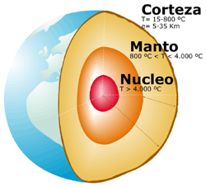

Slide 13
Modelo dinámico
Litosfera: Es una capa rígida y fría, y su grosor es variable. Dependiendo de si se trata de litosfera oceánica o continental, puede medir entre 50 km y 300 km de grosor. La litosfera oceánica es más densa que la continental.
Astenosfera: Está compuesta de roca sólida, pero que presenta alta ductilidad debido a las elevadas temperaturas a las que se encuentra. Puede deformarse fácilmente y tiene la capacidad de fluir.
Mesosfera: Es una capa bastante más gruesa que las anteriores. Tal como la litosfera, se considera rígida, aunque estudios recientes le otorgan cierto grado de plasticidad.
Endosfera (núcleo): Se encuentra dividida en dos: el núcleo externo (en estado líquido) considerado, junto al movimiento de rotación terrestre, responsable del campo magnético de nuestro planeta; y el núcleo interno que, debido a la gran presión, se encuentra en estado sólido.

Slide 14
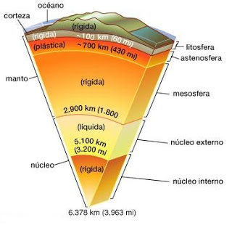

Slide 15
El movimiento de los continentes

Slide 16
La teoría de la deriva continental
Existen registros de que ya en el siglo XVI se vislumbraba que los continentes estuvieron alguna vez unidos en una sola gran masa de tierra. A este antiguo supercontinente se le denominó Pangea, que significa “toda la tierra”. Pero suponer que los continentes estuvieron alguna vez unidos implicaba asumir que estos se movían, hecho que se contraponía a la idea predominante de la época, que planteaba que la superficie de la Tierra se mantenía estática. En 1912, el meteorólogo y astrónomo alemán Alfred Wegener (1880- 1930) propuso la teoría de la deriva continental. En ella se rescata la idea del supercontinente (Pangea), el que se habría fracturado y desplazado sobre el lecho marino, hasta formar los continentes que conocemos hoy. A diferencia de las ideas previas a la teoría de Wegener, esta se sustentaba en evidencias científicas.
Los dibujos fueron realizados en 1858
por el geógrafo Antonio Snider-Pellegrini;
estos muestran que la creencia
de que los continentes estuvieron
alguna vez unidos no es nueva.

Slide 17
Las evidencias hacen suponer que, hace casi 300 millones de años, los continentes habrían formado una única extensión de tierra.
Hace cerca de 15 millones de años, los continentes habrían alcanzado una forma y distribución muy similar a la que presentan en la actualidad.

Slide 18
Evidencias de la teoría de la deriva continental
Evidencias geográficas: Uno de los hechos que llamó la atención de Wegener fue la forma de los continentes. Estos parecían encajar como piezas de un enorme rompecabezas. Sin embargo, se le objetó que los calces entre los continentes no eran perfectos. Wegener argumentó que los continuos cambios del nivel del mar y los procesos de erosión litoral explicarían las diferencias en los bordes continentales.
Evidencias geológicas: Wegener encontró que algunas formaciones geológicas (yacimientos de ciertos tipos de rocas, principalmente) tenían continuidad a uno y otro lado del Atlántico.

Slide 19
Evidencias paleoclimáticas (de paleo, antiguo): Alfred Wegener utilizó ciertas rocas sedimentarias como indicadores de los climas en los que se originan: tillitas (clima glacial), yeso y halita (clima árido), carbones (clima tropical húmedo). A partir de esto concluyó que la distribución de dichas rocas resultaría inexplicable, si los continentes no hubiesen estado unidos.
Evidencias paleontológicas: Analizó la distribución de una gran cantidad de fósiles y comprobó que, en la actualidad, organismos extintos de la misma especie se encuentran en lugares muy distantes. Su explicación a este hecho fue que en la época en la que vivieron, estas regiones estaban muy próximas. Esto ocurre con el Mesosaurus, reptil que habitó la Tierra hace 270 millones de años en Sudáfrica y Sudamérica. Otro animal cuyos registros fósiles se encuentran repartidos en varios continentes es el Lystrosaurus, reptil mamiferoide que habitó África, India y Australia.
Algunas de las evidencias paleontológicas se representan en la diapositiva siguiente.

Slide 20
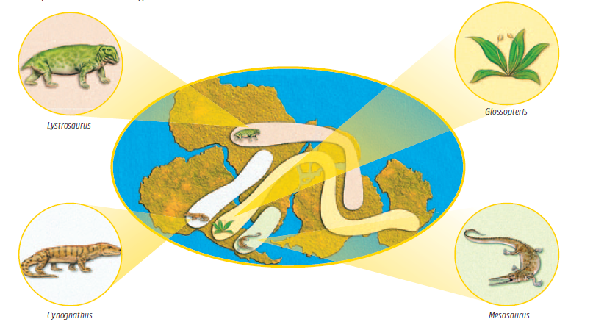

Slide 21
Pese a las evidencias presentadas por Wegener, nunca pudo determinar por qué se movían los continentes. No obstante, surgieron algunas posibles explicaciones a dicho movimiento. Por ejemplo, que las fuerzas originadas debido a la rotación terrestre, desplazaría los continentes hacia el ecuador.
En 1928, el geólogo Arthur Holmes (1890-1965) propuso el primer mecanismo impulsor de los continentes a través del lecho marino, las corrientes de convección generadas en el manto. Sin embargo, al no poder probar la existencia de tales corrientes, su idea no fue lo suficientemente sólida para validar la teoría de Wegener, quien murió sin que fuera aceptada.

Slide 22
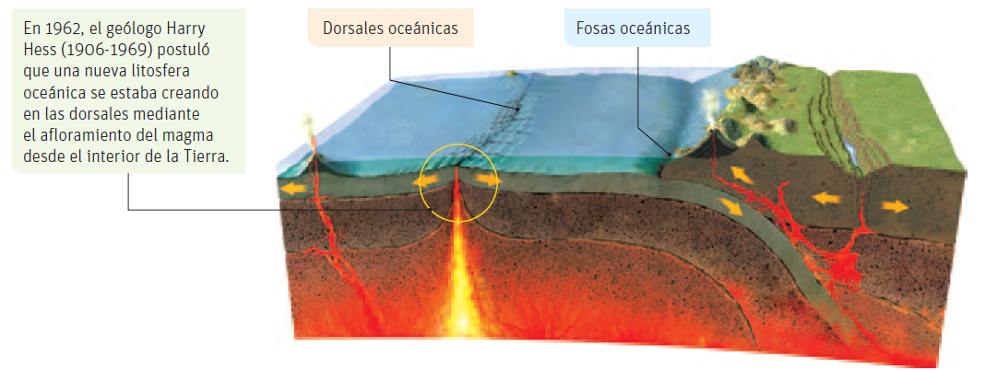
La expansión del fondo oceánico
A partir de la década de 1940, se determinó la existencia de un tipo de falla geológica que se caracterizaba por el hundimiento de la corteza oceánica bajo algunos continentes, proceso que se denominó subducción. Debido a este tipo de fallas, también se producía el hundimiento del fondo marino y, con ello, se creaban las llamadas fosas oceánicas. En otras regiones del océano se descubrieron cordilleras submarinas de miles de kilómetros de largo y varios cientos de kilómetros de ancho, a las que se les llamó dorsales oceánicas.

Slide 23
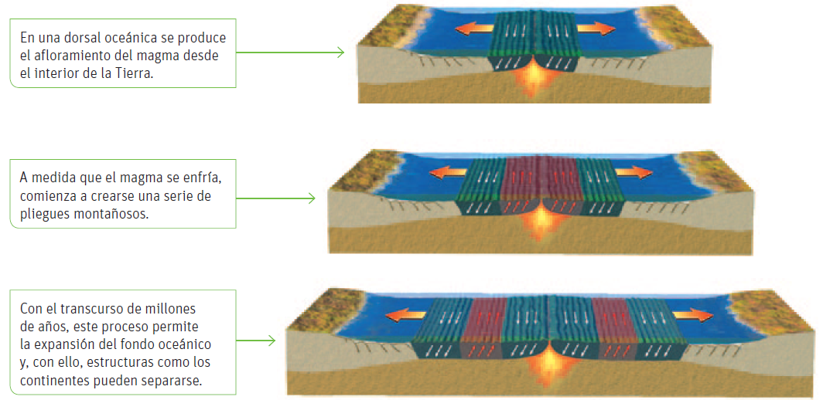
Hess propuso que las montañas submarinas (dorsales oceánicas) se debían a la creación y acumulación de nueva litosfera, y que en las fosas oceánicas la corteza submarina desaparecía bajo el manto. Debido a aquello, ambas estructuras (dorsales y fosas) funcionaban como los extremos de una cinta transportadora. El proceso de expansión del fondo oceánico se explica en detalle en la siguiente secuencia:

Slide 24
El ciclo de Wilson
Muchas evidencias y estudios apoyaron la teoría de la expansión del fondo oceánico, y ello permitió afirmar con certeza que los continentes están en movimiento. Sin embargo, no solo ellos se mueven, sino que también toda la litosfera, la que es impulsada, entre otros factores, por el calor interno de la Tierra.
John Tuzo Wilson (1908-1993), geólogo canadiense, postuló en 1965 que la litosfera estaba dividida en secciones, a las que denominó placas tectónicas, y propuso un ciclo que explica la apertura y cierre de los océanos, el que es conocido como ciclo de los supercontinentes o ciclo de Wilson.

Slide 25
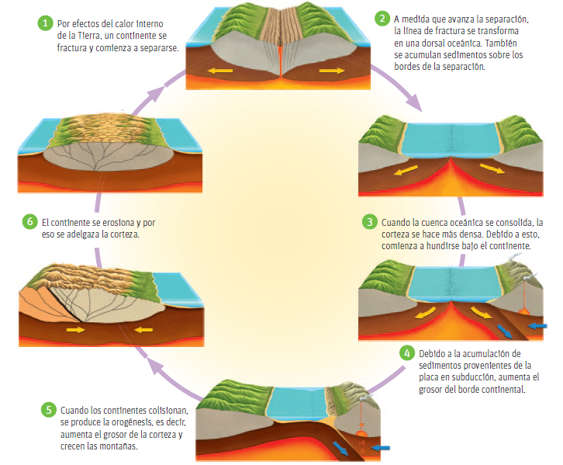

Slide 26
Es importante mencionar que los períodos de tiempo en los que ocurren los procesos geológicos son muy extensos. Por ejemplo, desde que se abre un océano hasta que la placa oceánica ha envejecido lo suficiente como para empezar a subducir (desde la etapa 2 a la etapa 3 del ciclo), transcurren alrededor de 150 millones de años.

Slide 27
La teoría tectónica de las placas
El modelo de la tectónica de placas, aceptado actualmente, postula que la capa exterior de la Tierra no es homogénea, como la cáscara de una naranja, sino que está fragmentada en secciones conocidas como placas tectónicas, las que se mueven unas respecto de otras impulsadas por la dinámica interna del planeta.
Las principales placas tectónicas son la Pacífica, la Sudamericana, la Norteamericana, la Africana, la Euroasiática, la Antártica y la Indoaustraliana.
También hay placas de menor tamaño e incluso, microplacas, las que pueden llegar a ser miles de veces más pequeñas que las placas principales. Dependiendo de la dirección de movimiento de las placas, los bordes o límites entre ellas pueden ser de tres tipos: límites divergentes, límites convergentes y límites transformantes.

Slide 28
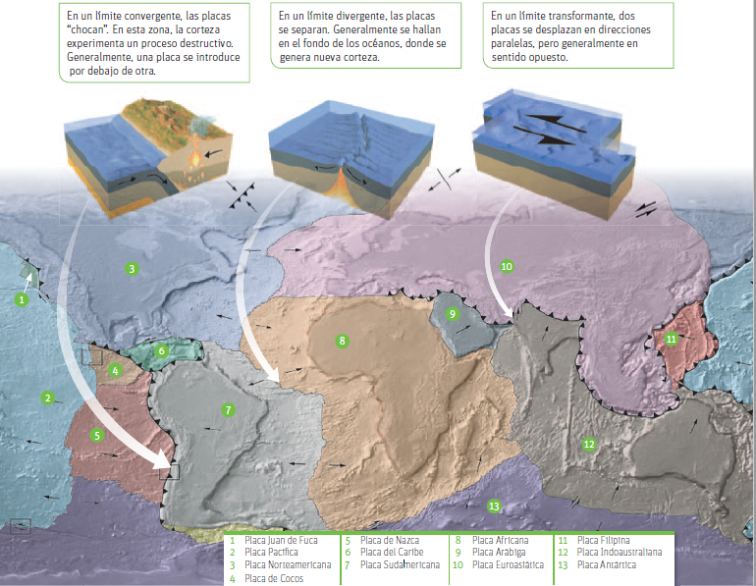

Slide 29
¿Qué mecanismo mantiene las placas en movimiento?
El modelo actualmente aceptado propone que el movimiento de subducción tira de la placa, transmitiéndose esta fuerza a los puntos más alejados de esta, lo que produciría, además, que los extremos opuestos se separen. Existe, entonces, una fuerza de arrastre y una de succión de la placa, además de una fuerza de empuje de la dorsal; esto último relacionado con la acumulación de material en ella. Por efecto de la fuerza de gravedad, el material de la placa tiende a distribuirse en todas direcciones.

Slide 30
La convección es una forma de
propagación de energía térmica que
ocurre en los fluidos, provocando
que estos experimenten movimientos
o corrientes internas. Por ejemplo,
en el caso del agua, cuando esta es
calentada disminuye su densidad y
asciende. A medida que esto sucede,
pierde energía y se enfría, descendiendo.
Por ende, el movimiento
interno del fluido es circular.
Hoy en día, existen múltiples evidencias de la tectónica de placas. Por ejemplo, mediciones realizadas con rayo láser y observaciones satelitales han permitido determinar que las islas de Hawai y Japón se mueven una respecto a la otra con una rapidez de 8,3 cm/año. En la imagen, se muestra un satélite empleado para medir variaciones en la litosfera terrestre.

Slide 31
El movimiento de las placas y sus consecuencias

Slide 32
¿Qué son y cómo se originan los sismos?
Este fenómeno conocido como sismo corresponde a la vibración de la corteza terrestre. Todos los días se registran varios miles de ellos; sin embargo, en su mayoría no alcanzan a ser percibidos por nosotros.
Existen países de gran sismicidad, como es el caso de Chile y de Perú. Sin embargo, también hay regiones en las que prácticamente no ocurren sismos, como Uruguay y la mayor parte de Brasil.
Es interesante notar que la distribución geográfica de los sismos pareciera seguir un patrón determinado. Este tipo de evidencias es lo que permite suponer que la recurrencia de la actividad sísmica de cierta región se debe a la presencia de una falla geológica.
Una falla corresponde a una fractura de la litosfera, donde existe movimiento relativo entre las partes que la conforman (placas tectónicas). Un sismo se genera cuando algunas secciones de la litosfera se reacomodan.
En ocasiones, el movimiento entre estas secciones se ve entorpecido por la fricción. Debido a esto, al comprimirse unas con otras, comienza un proceso de acumulación de energía elástica. Tarde o temprano, alguna de estas secciones de la litosfera cede y la energía se libera en todas direcciones. Después de eso las placas alcanzan un estado de equilibrio dinámico. Es importante mencionar que los sismos más importantes ocurren en las cercanías de los límites convergentes de las placas tectónicas.

Slide 33
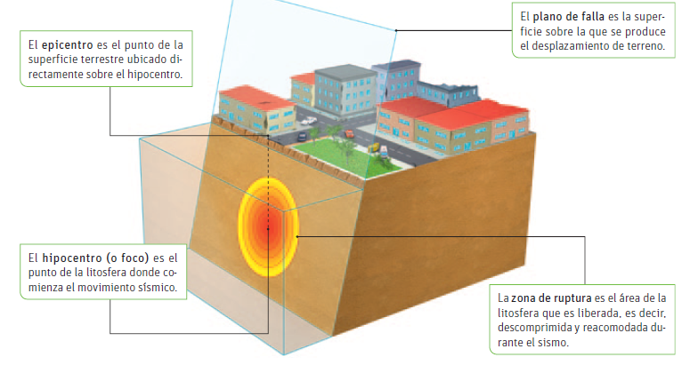
Características de un sismo

Slide 34
¿Cómo se propaga un sismo?
La energía liberada en la zona de ruptura de un sismo altera el equilibrio de la Tierra, de manera análoga a cuando se libera un resorte comprimido. Dicha energía se propaga en forma de ondas, denominadas ondas sísmicas. Existen cuatro tipos de ondas sísmicas.

Slide 35
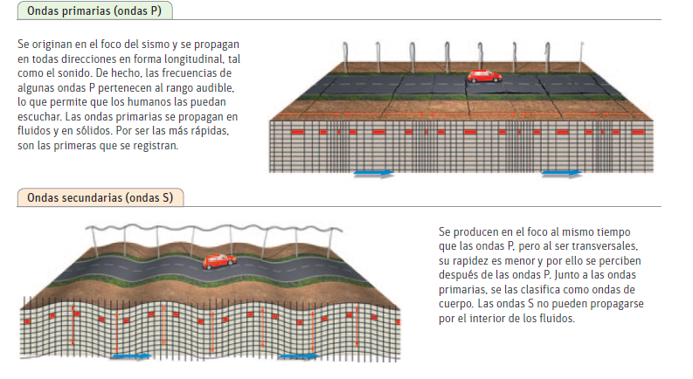

Slide 36
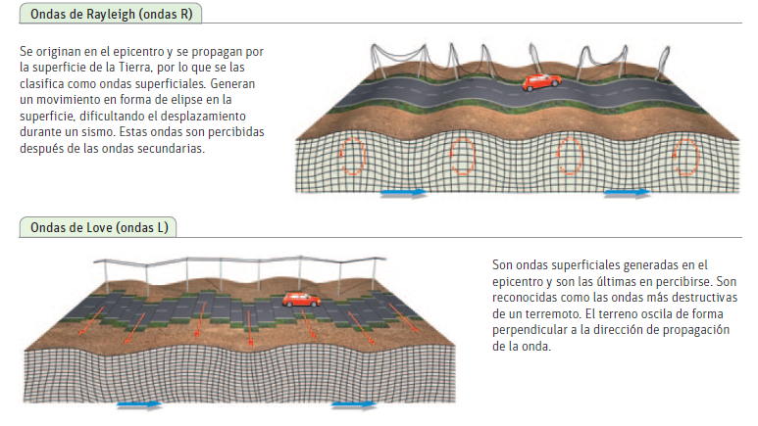

Slide 37
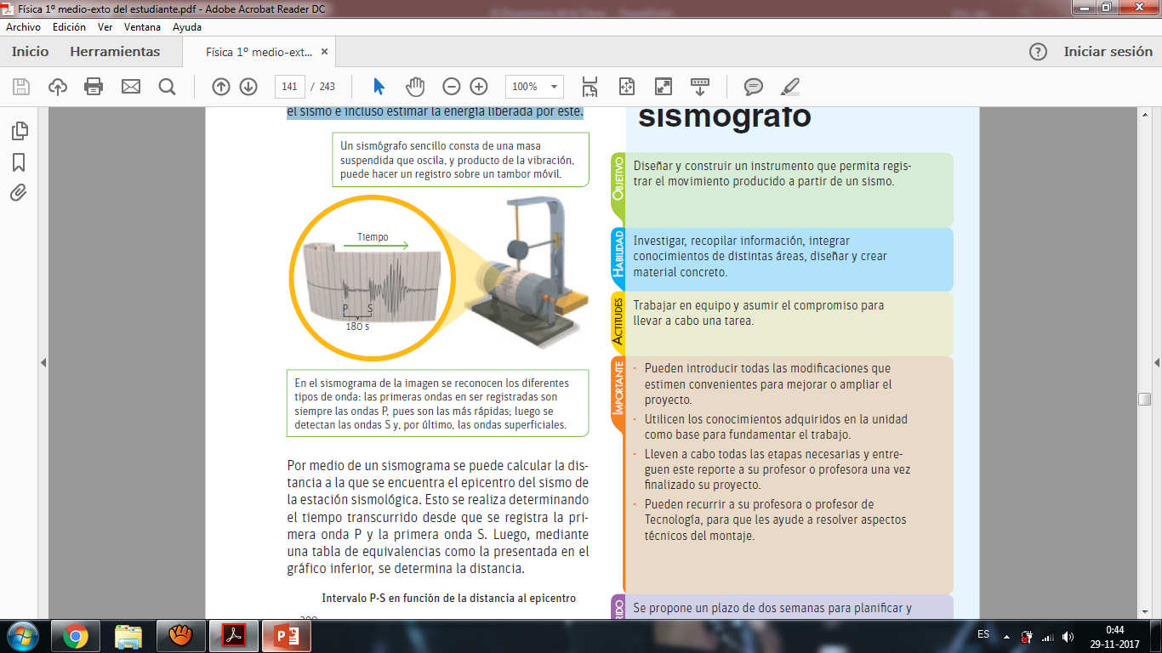
El registro de las ondas sísmicas
Las ondas sísmicas se propagan de forma diferenciada a través de la Tierra, lo que permite, mediante una red de sismógrafos, identificar exactamente dónde se generó el sismo e incluso estimar la energía liberada por este.
Por medio de un sismograma se puede calcular la distancia a la que se encuentra el epicentro del sismo de la estación sismológica. Esto se realiza determinando el tiempo transcurrido desde que se registra la primera onda P y la primera onda S. Luego, mediante una tabla de equivalencias, se determina la distancia. (imagen diapositiva siguiente)

Slide 38
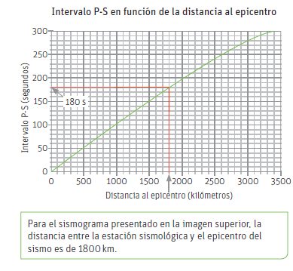

Slide 39
¿Cómo a partir de las ondas sísmicas se pudieron conocer las capas de la Tierra y sus límites?
En 1909, un sismo superficial ocurrido en Croacia permitió al meteorólogo y sismólogo Andrija Mohorovicic (1857-1936) determinar la existencia de dos tipos de ondas de cuerpo. Las ondas primarias u ondas P, que eran longitudinales, y las ondas secundarias u ondas S, que eran transversales.
Gracias a los datos recolectados por los sismógrafos, logró estimar la rapidez con que las ondas P se transmitían desde el foco sísmico. Mohorovicic determinó que las ondas P se propagaban con una rapidez de 6 km/s. Sin embargo, una vez que estudió la llegada de las ondas P a diferentes estaciones sísmicas, se percató de algo extraño: el tiempo que demoraban las primeras ondas P en arribar a las estaciones sísmicas más cercanas era consistente con una rapidez de 6 km/s; pero para estaciones sísmicas lejanas, las primeras ondas P se demoraban bastante menos de lo esperado, lo que no era consistente con la rapidez predicha, sino que con una rapidez aproximada de 8 km/s, como si dichas ondas hubiesen tomado un atajo.

Slide 40
¿Cuál fue la interpretación de Mohorovicic de este fenómeno?
Mohorovicic llegó a la conclusión de que bajo los 50 km de profundidad había una capa con características químicas distintas a las que tenía la capa más superficial, con lo que podía diferenciarse la corteza del manto. En la interfaz entre ambas capas, las ondas sísmicas experimentaban refracción y se propagaban con una mayor rapidez por el manto. A dicha interfaz se le conoce como discontinuidad de Mohorovivic, o simplemente Moho.

Slide 41
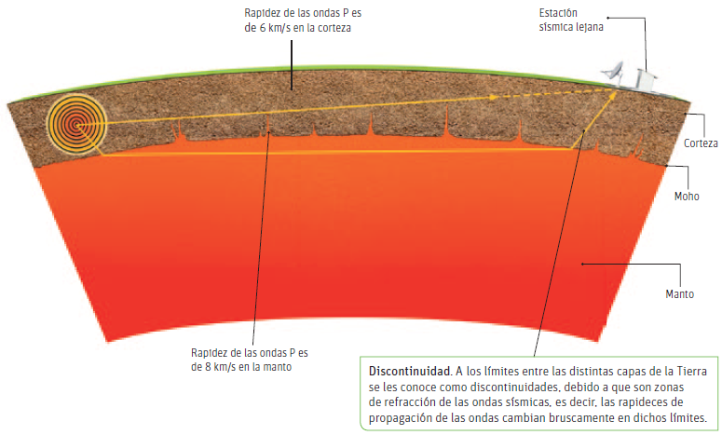

Slide 42
Gutenberg y la interpretación de las sombras sísmicas
Una de las observaciones que llevó al sismólogo alemán Beno Gutenberg (1889-1960) a plantear, en 1914, la existencia de un nuevo límite o discontinuidad fue la desaparición de las ondas P en determinadas zonas, al propagarse desde el foco sísmico. Explicado en la diapositiva siguiente

Slide 43
0° (Foco sísmico)
Se habían medido ondas P directas, hasta los 103° (a partir del foco sísmico). Luego, estas ondas desaparecieron y volvieron a ser registradas desde los 140°, sin embargo, con un retraso de unos dos minutos respecto a lo que se esperaba. Esto llevó a Gutenberg a plantear la existencia una esfera central en la que las ondas disminuían drásticamente su rapidez de propagación.
A esta esfera central se le denominó núcleo terrestre y debía ser de distinta composición química y diferente comportamiento dinámico que el manto. Gutenberg estimó que el límite entre el manto y el núcleo estaba a 2900 km de profundidad.
Núcleo
103°
103°
Zona de sombra
Zona de sombra
140°
140°

Slide 44
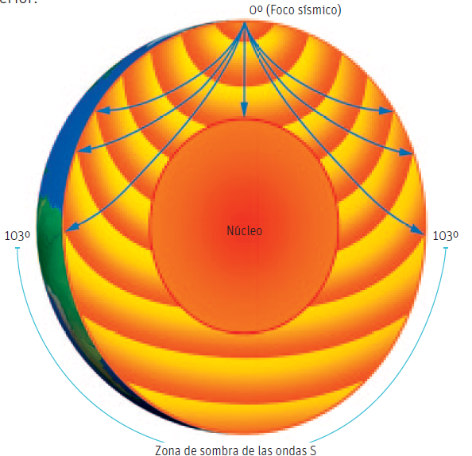
Tiempo después, se observó que también a partir de los 103° medidos desde el foco del sismo, las ondas S desaparecían y no volvían a registrarse.
La sombra de ondas S, además de indicar un cambio en la composición al interior de la Tierra, señala una diferencia en las características del material.
Las ondas S son transversales, por lo que no pueden propagarse en un fluido. Esto permitió establecer la razón por la cual las ondas S se detienen en una región del interior del planeta. El núcleo, al menos en su parte externa, debe estar en estado líquido.

Slide 45
Los parámetros de un sismo
Existen dos criterios a los que se les asigna un valor numérico: la magnitud y la intensidad.

Slide 46
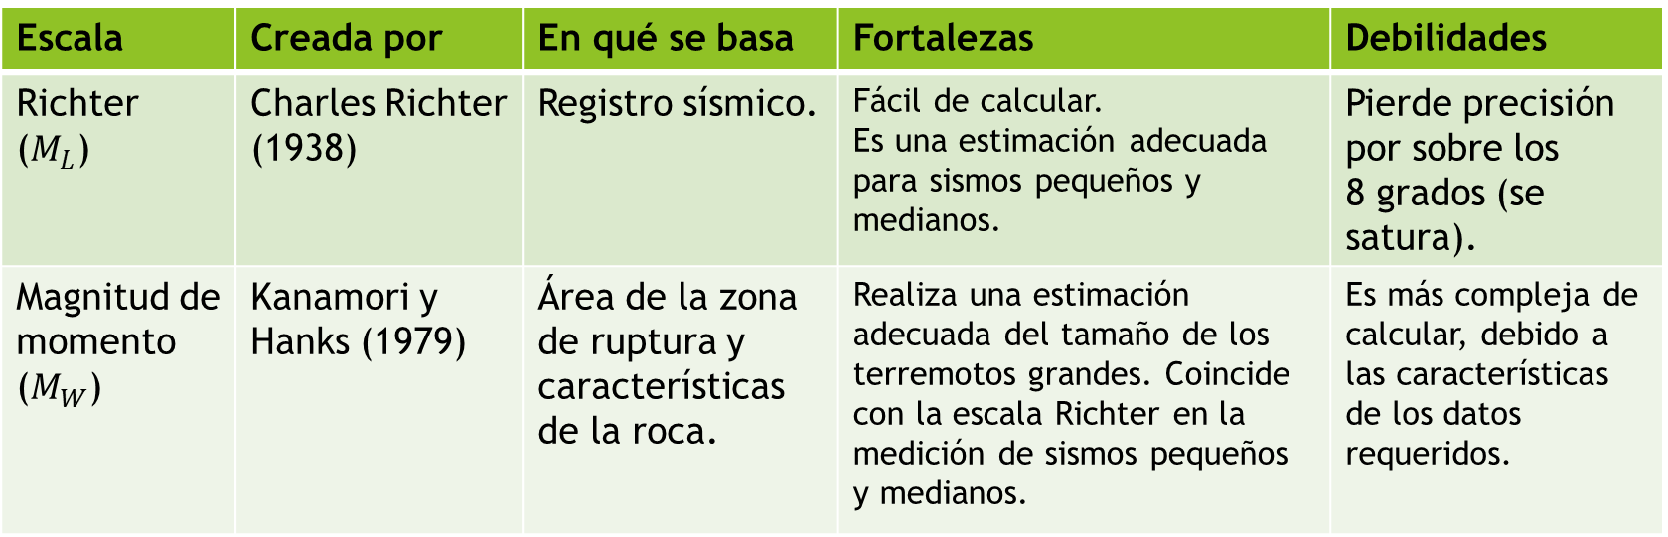

La magnitud
La magnitud de un sismo es un parámetro que nos indica la energía liberada por este. El valor numérico asociado a la magnitud es independiente de la distancia a la que se encuentre el epicentro del sismo. Existen (principalmente) dos escalas de magnitud, la escala de Richter ($M_{L}$) y la escala de magnitud de momento ($M_{W}$). En el siguiente recuadro se establece una comparación entre ambas.
Escala | Creada por | En qué se basa | Fortalezas | Debilidades
Richter ($M_{L}$) | Charles Richter (1938) | Registro sísmico. | Fácil de calcular. Es una estimación adecuada para sismos pequeños y medianos. | Pierde precisión por sobre los 8 grados (se satura).
Magnitud de momento ($M_{W}$) | Kanamori y Hanks (1979) | Área de la zona de ruptura y características de la roca. | Realiza una estimación adecuada del tamaño de los terremotos grandes. Coincide con la escala Richter en la medición de sismos pequeños y medianos. | Es más compleja de calcular, debido a las características de los datos requeridos.

Slide 47
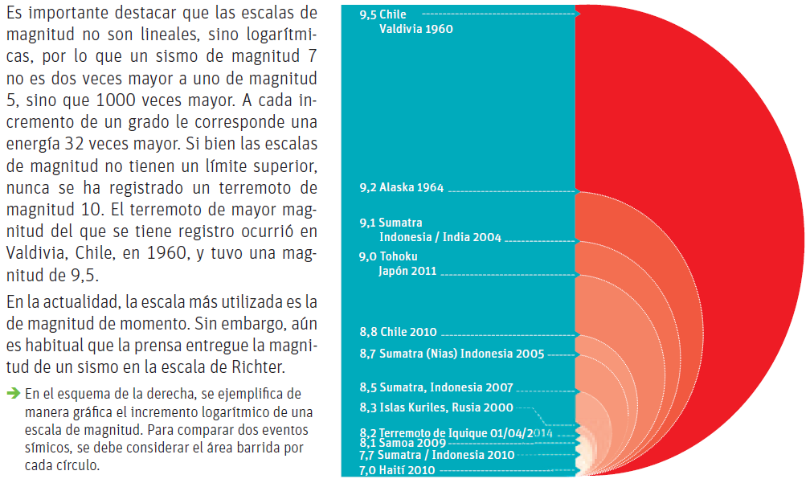

Slide 48
Intensidad
La intensidad de un sismo es la evaluación de sus efectos sobre las personas, las construcciones y el terreno en un lugar específico. Generalmente, cuando ocurre un sismo, el primer parámetro que los medios de comunicación informan corresponde a su intensidad. Esta depende de varios factores, siendo los principales:
La distancia del epicentro: Por lo general, mientras más cerca se esté del epicentro, mayor será la intensidad.
La profundidad del hipocentro: Por lo general, mientras más superficial sea el sismo, mayor será su intensidad.
El terreno: Los terrenos poco compactos tienden a amplificar el movimiento del suelo; allí la intensidad del sismo será mayor.
La calidad de la infraestructura: Los materiales usados y las normas seguidas en la construcción tienen un impacto considerable en la resistencia de las estructuras ante los sismos.

Slide 49
Es importante señalar que la intensidad del sismo, a diferencia de la magnitud, no es única. Esto significa que un mismo sismo puede tener diferentes intensidades en ciudades o localidades cercanas.
Las escalas de intensidad utilizadas han sido la escala de Rossi-Forel (durante el siglo XIX) y la escala de Mercalli, introducida a principios del siglo XX.
La escala de Mercalli ha experimentado algunas modificaciones, buscando hacerla más objetiva. Hoy en día utilizamos la escala de Mercalli modificada (MM). Esta escala consiste en 12 grados de intensidad, los que se detallan a continuación:

Slide 50
Grado | Efectos observados | Grado | Efectos observados
I | Imperceptible para las personas, solo registrado por los instrumentos. | VII | Se hace difícil mantenerse de pie, e incluso es percibido por aquellas personas que van en un automóvil. Provoca graves daños en la construcción ligera.
II | Percibido solo por algunas personas que estén en reposo, particularmente aquellas que se encuentran en los pisos superiores de edificaciones. | VIII | Las construcciones especialmente diseñadas sufren ligeros daños, las otras resultan seriamente dañadas.
III | Percibido por mucha gente, pero no suelen darse cuenta de que es un sismo. | IX | Hay daños considerables en las construcciones especializadas, como derrumbes parciales, y aparecen grietas en el suelo.
IV | Percibido con claridad, debido a que vibran las ventanas y las puertas. | X | Gran parte de las construcciones queda destruida y el suelo queda con grietas de decímetros.
V | Percibido por casi todos. Quienes se encuentran durmiendo, por lo general, despiertan. Se desplazan los objetos ligeros. | XI | Hay derrumbe de casi todas las construcciones, puentes destruidos, desplazamientos de terrenos y amplias grietas en el suelo.
VI | Percibido por gran parte de la población. Los muebles se mueven de su sitio y se producen pequeños daños en las construcciones de material ligero. | XII | Hay destrucción total, grandes masas de rocas se desplazan, se cierran valles y se desvían ríos.

Slide 51
Los tsunamis
Una de las consecuencias esperadas de un terremoto cuyo epicentro está cercano a la costa es un tsunami (o maremoto). Este fenómeno consiste en una serie de grandes olas, de hasta 40 metros de altura, que impactan la costa, después de ocurrido un terremoto.

Slide 52
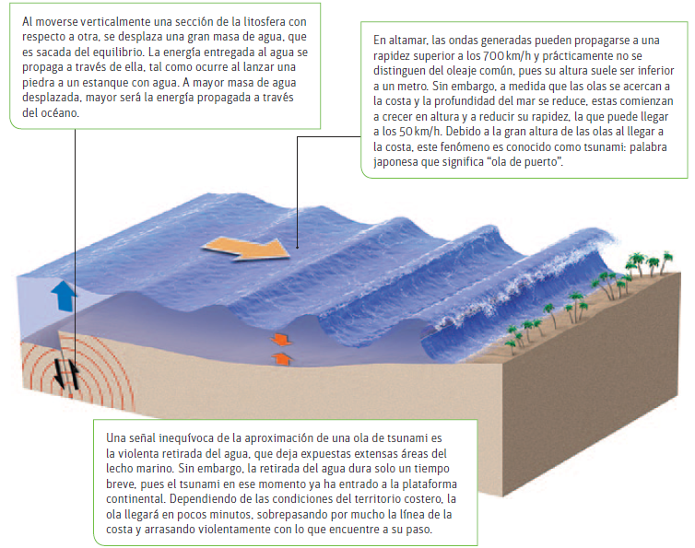

Slide 53
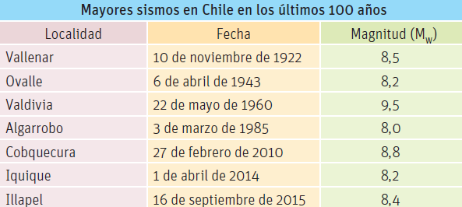
Chile, un país sísmico

Slide 54
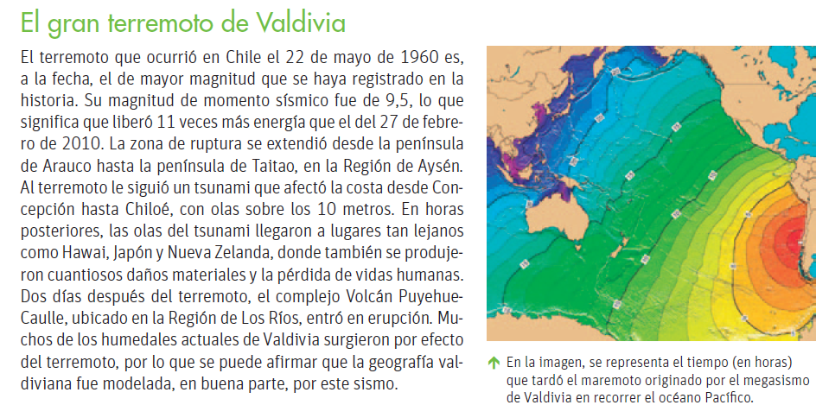

Slide 55
Las placas tectónicas y el volcanismo
El volcanismo es la expulsión de magma hacia la superficie del planeta, ya sea en el fondo marino o en la litosfera continental. Este proceso se encuentra estrechamente ligado con el continuo movimiento de las placas tectónicas. La formación de los volcanes y del relieve continental se explica en el siguiente esquema:

Slide 56
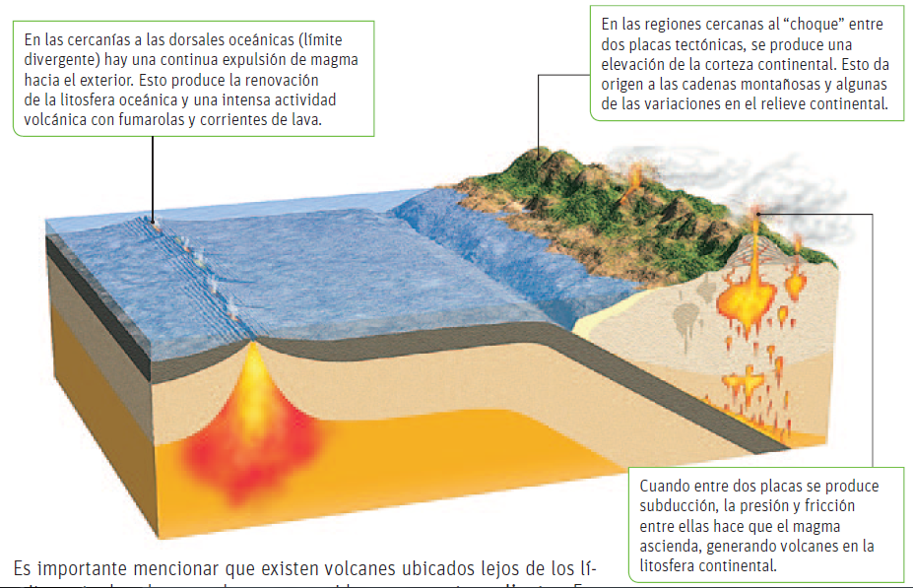

Slide 57
Es importante mencionar que existen volcanes ubicados lejos de los límites entre las placas, en lugares conocidos como puntos calientes. Estos volcanes se originan, teóricamente, por fisuras del manto que traen material fundido directamente desde el límite con el núcleo hacia la litosfera. Un ejemplo de esto son las islas de Hawai.

Slide 58
Los volcanes
Los volcanes se originan al producirse una grieta o fisura en la corteza por la presión que ejerce el magma al abrirse paso hacia la superficie. La clásica estructura que asociamos a un volcán se debe a continuas erupciones a lo largo de los siglos, que genera una acumulación de material en una estructura cónica. En el esquema inferior se explica cada una de las partes que conforman este tipo de volcán. Es importante mencionar que no todos los volcanes tienen esta estructura. Un ejemplo son los volcanes fisurales, típicos de zonas de divergencia, estos no tienen una estructura cónica.

Slide 59
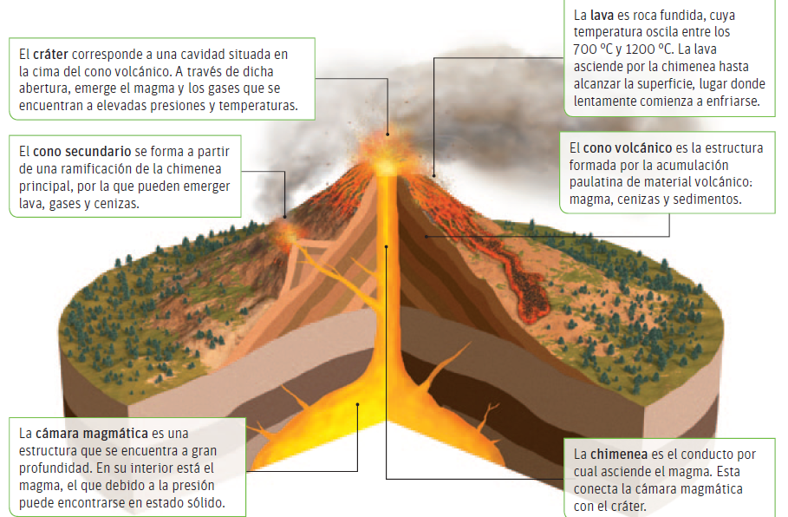

Slide 60
¿Cómo se produce una erupción?
En un volcán, la alta temperatura del magma y su contenido gaseoso lo hacen menos denso que las rocas que lo rodean. Por esta razón asciende, acumulándose en la cámara magmática. Si esta se encuentra llena, el incremento del magma hará que la presión interna de la cámara aumente hasta que se produzca una erupción volcánica.

Slide 61
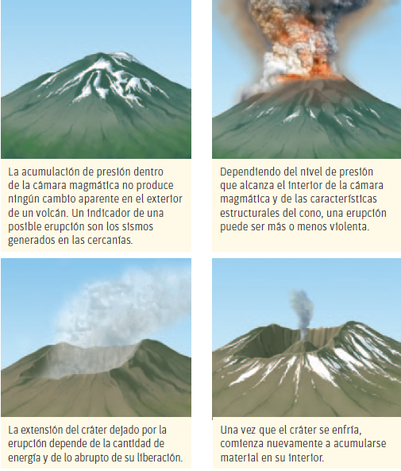
En la imagen, se muestra la nube de
cenizas del volcán Chaitén vista desde
el espacio, en la erupción del año 2008.

Slide 62
El estudio de la dinámica terrestre en la historia

Slide 63
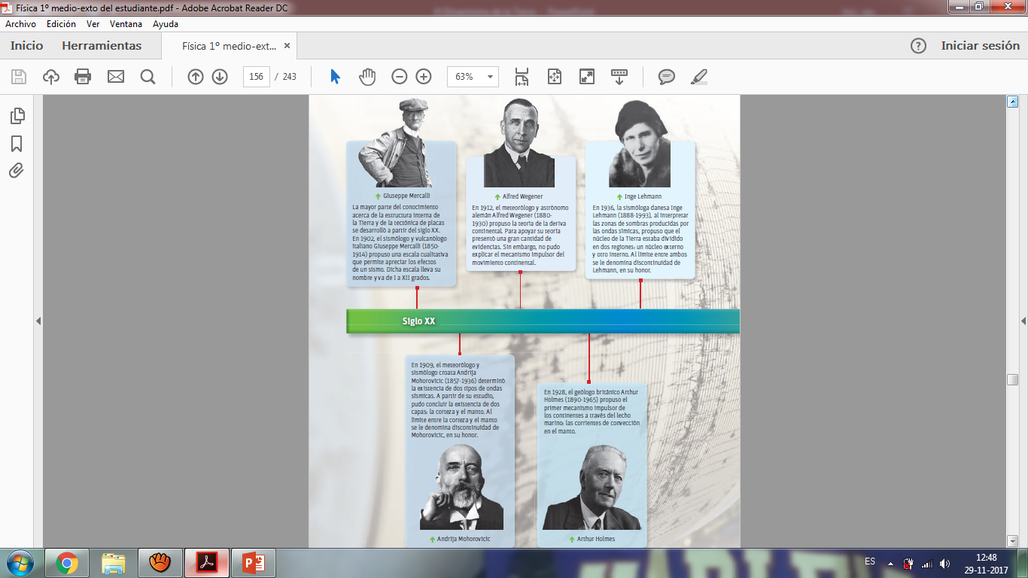

Slide 64
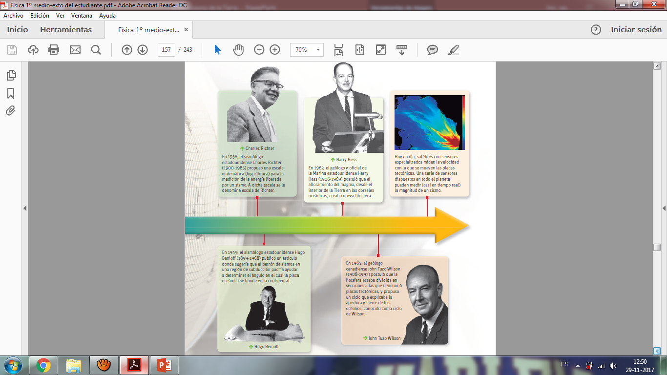

Slide 65
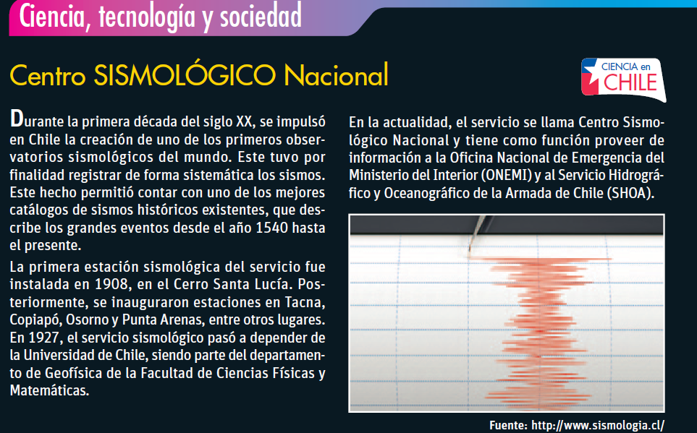

Slide 66
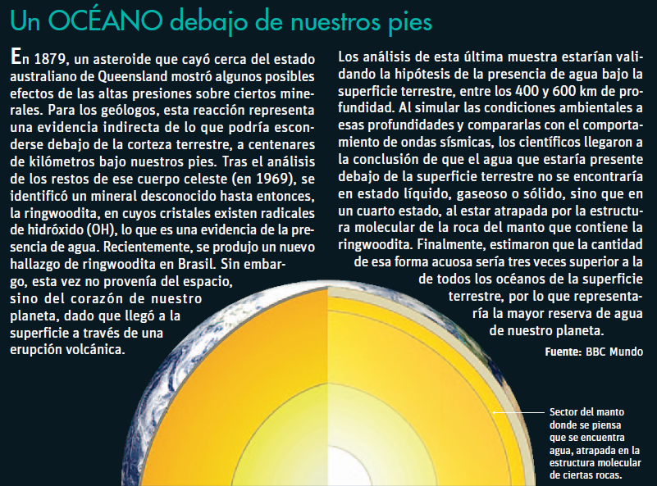

Slide 67
Montoya.

